Slide 1
Všeobecné využitie cyklotronu

Slide 2
Cyklotron
je urýchľovač častíc s elektrickým nábojom
v atómovej fyzike často potrebujeme, aby sa častice, napr. ióny, pohybovali veľkou rýchlosťou
cyklotrón patrí medzi zariadenia, ktoré sa používajú na tento cieľ

Slide 4
Urýchlené častice môžu po urýchlení nadobudnúť pomerne veľkú energiu a keď narazia na iné častice, napr. na niektoré atómy, zmenia ich vlastnosti. Ostreľovaním atómov iónmi vznikajú napr. žiariče, ktoré sa používajú v lekárstve pre liečbu zhubných nádorov

Slide 5
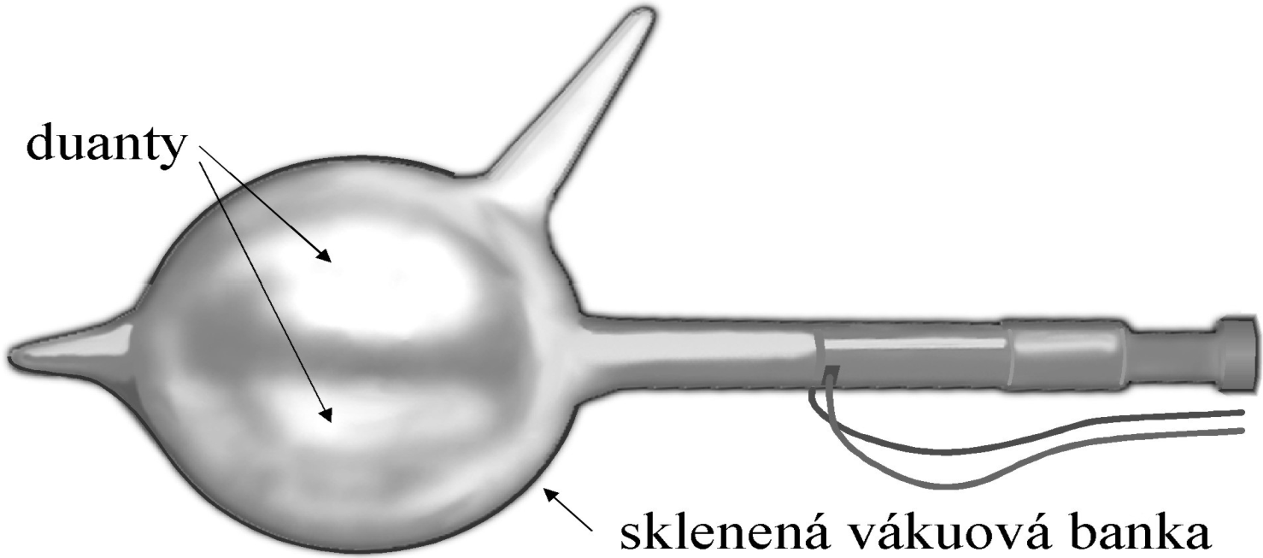
Zjednodušená schéma cyklotrónu. Vo vákuovej nádobe sú umiestnené kovové duanty – polkruhové duté kovové nádoby, do ktorých sa vstrekujú ióny zo zdroja Z. Vákuová nádoba s duantmi je umiestnená v homogénnom magnetickom poli elektromagnetu (indukčné čiary vstupujú do obrázku). V priestore medzi duantmi sa častice urýchľujú. Kladné ióny zo zdroja Z vletujú do jedného z duantov kolmo na indukčné čiary magnetického poľa. V magnetickom poli vo vnútri duantu sa ióny pohybujú po kružnici (polkružnici). Medzi duantmi je vysoké napätie (rádovo v stovkách kilovoltov) a teda aj silné elektrické pole. Smer elektrického poľa sa v zdroji napätia neustále prepína – zmení sa vždy tak aby sa elektróny počas preletu medzi duantmi urýchľovali.

Slide 6
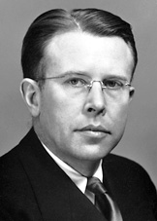
Historia
vynašiel americký fyzik Ernest Orlando Lawrence.
Je to prístroj urýchľujúci pohyb nabitých častíc a produkujúci zväzok 1014-1015 urýchlených častíc za sekundu.
Takýmto zväzkom sa ožarujú látky a dochádza k potrebným chemickým reakciám, ktorými sa vyrábajú tzv. rádiofarmaká.
Sú to rádioaktívne nuklidy prvkov, ktoré vysielajú určité žiarenie.

Slide 7
Využitie
- krátkožijúcich rádionuklidov pre diagnostiku kardiovaskulárnych a neurologických ochorení neprichádza bez cyklotrónu v bezprostrednej blízkosti diagnostického pracoviska vôbec do úvahy.
Na území bývalej Československej republiky je od roku 1977 cyklotrón-U120 ruskej výroby v Ústave jadrového výskumu v Řeži. Z jeho produkcie sa dováža rádiofarmakum FDG do Cyklotrónového centra SR, prevádzkovaného od roku 2000 Onkologickým ústavom sv. Alžbety v Bratislave.
Vláda SR schválila v roku 1996 strategický zámer vybudovať Cyklotrónové laboratórium v rámci Slovenskeho meteorologického ústavu v Bratislave z prostriedkov deblokácie dlhu Ruskej federácie voči SR. Podporila ho aj dalsia vláda. Obyvatelia Karlovej Vsi sa však zľakli zdravotnej hrozby a zorganizovali petíciu proti výstavbe. Pritom smerné hodnoty ožiarenia pre jednotlivcov z obyvateľstva v najbliššom osídleni cykotrónového komplexu boli pre jeho projekciu nasadené tak nízko, že tvoria iba jedno percento prírodneho pozadia.

Slide 9
AUTOR
Matej Majchrák ☺

